Slide 1
ÖĞR. GÖR. ORHAN ŞENSES
osenses@trabzon.edu.tr

Slide 2
YEDİNCİ BÖLÜM
DIŞ TİCARETTE
DIŞ KAYNAK KULLANIMI
YOLU İLE TEDARİK EDİLEN
LOJİSTİK HİZMETLER
Notes:
04122015 burada kaldık

Slide 3
Bu değişim sürecinde öne çıkan eğilim;
Ana İşe odaklanma ve ana işi destekleyen iş süreçlerini
DKK yolu ile satın alma şeklindedir.

Slide 4
Özellikle dış ticarete yönelik faaliyet gösteren işletmeler için dış ticarette iş akışının tamamlanmasında kilit rolde olan lojistik hizmetleri, DKK yolu ile satın almak günümüzde giderek daha fazla tercih edilen bir iş modeli olarak görülmektedir.

Slide 5
Taşımadan, depolama, elleçleme, sigortalama hizmetlerine, gümrükleme, vergi, dış ticaret ve diğer mevzuat ile ilgili danışmanlıklara kadar devam eden iş süreçlerinin her biri bir uzmanlık alanıdır.

Slide 6
Bu iş süreçlerinin dışarıdan tedarik edilmesi (outsource edilmesi) ile işlet­meler;
kendi bünyelerinde yürütülmesi sırasında karşı karşıya kaldıkları yükler­den de kurtulmuş olmaktadırlar.

Slide 7
LOJİSTİKTE DIŞ KAYNAK KULLANIMI
(DKK) -OUTSOURCING
(3 PL)

Slide 8
Eğer bir işletme bağımsız olarak lojistik faaliyetlerini kendi bünyesinde gerçekleştirebiliyorsa;
bu durum dikkatin büyük ölçekte kendi öz yetkinliğinden ve gücünden başka yöne kaydırması anlamına gelmektedir.
Bununla birlikte, eğer bir işletme, depolama, envanter yönetimi ya da dağıtım gibi ayrı uzmanlık faaliyetlerini dış kaynak kullanımı (DKK)yoluyla gerçekleştirebiliyorsa,
diğer öncelikli faaliyetlerine odaklanması daha kolay olabilmekte, iş verimliliği yükselebilmektedir.

Slide 9
Son 15 yıl öncesine kadar işletmelerin tüm iş akışını kendilerinin yönetme istekliliği ağır basmakta iken;
bugün bu anlayışta büyük bir değişim söz konusu olmuştur.
Artık işletmeler yoğun küresel rekabetin de baskısı ile
“ana iş” ve
“dışarıdan karşılanabilecek işler(DKK)”
ayırımına daha fazla odaklanmışlardır.

Slide 10
Günümüzde bir çok sektörde işletmelerin büyük bir kısmının tercihi, ana işleri dışında kalan bazı iş süreçlerini dışarıdan tedarik etme yönünde olmaktadır.
Önceleri sadece taşıma hizmetinin gördürülmesi için dışarıdan tedarik yöntemi üzerinde durulurken, bugün gelinen noktada; hızla yaygınlaşan şekilde aşağıda sıralanan tüm lojistik iş süreçleri için dış tedarike yönelinmektedir.

Slide 11
Dkk ile karşılanabilecek loj.iş süreçleri
İşletmeler,
1.ithalatın sipariş takibi
2.siparişlerin en uygun araçla taşınması
3.depolama
4.gümrükleme
5.ambalajlama
6.etiketleme
7.tüketiciye sevkiyat
8.stoklama
9.sigorta
Vb.loj.hizmetleri cezai ve hukuki sorumlulukları da dahil olmak üzere DKK (outsourcing) ya verebilmektedirler.

Slide 12
Özellikle orta ve küçük ölçekli işletmelerin ;
lojistik operasyonlarını kendi bünyelerinde gerçekleştirebilecek alt yapıyı kurmaları, büyük ölçekli işletmelere göre çok daha zordur.
Dünyada küçük ve orta, büyüklükteki işletmelerin payının %90’larda olduğu düşünüldüğünde ek yatırım gerektiren bu faaliyetleri işletmelerin kendi bünyelerinde sürdürmeleri ise gerçekleşmesi güç bir planlamadır.

Slide 13
LOJİSTİKTE DIŞ KAYNAK KULLANIMI (DKK) -OUTSOURCING (3 PL)
TANIM
3PL (Üçüncü Parti Lojistik) kavramı öncelikle taşıma ve depolama olmak üzere müşterinin lojistik alanındaki faaliyetlerini üstlenen şirketlerdir.

Slide 14
Bu şirketler uluslarası
nakliye ,
depolama ,
stok kontrolü ,
paketleme ,
etiketleme ,
sevkiyat ,
dağıtım vb.
işlerinde bu alanda uzmanlaşmış ve gerekli tesis , ekipman veya personele sahip tüm zincirin tasarımını ve yönetimini üstlenen şirketlerdir.

Slide 15
Maddeler ile izah etmemiz gerekirse;
1.Parti: Üretici, imalatçı, gönderici, toptancı vs. malın veya hizmetin üreticisidir. (üretici)
2.Parti: Üretici firmanın üretmiş olduğu partinin doğrudan müşterisi yada iş akışına göre tedarikçisi olan işletmedir.( İşletme)
3.Parti: Bu iki firma arasında mal veya hizmetlerin akışına dahil olan şirkettir. (lojistik aracılar,FF, hizmet sağlayıcı,taşıyıcı, antrepo işletmecisi, vb) (dkk)
4.Parti: Lojistik ürün ve bilgi akış süreçlerini koordine ve entegre eden işletme

Slide 16
3 PL şirketleri,
1. yan sanayiden işletmeye malzeme akışı (inbound logistics) yani fiziksel tedarik aşamasında,
2. üretim süreçlerinde yani dahili işlemler aşamasında ve
3. işletmeden alıcılara kadar uzanan malzeme akışındaki (outbound logistics) faaliyetler olarak üç (3) alanda hizmet sunabilme yeteneğine sahiptirler.

Slide 17
Firmalar DKK ile elde edebilecekleri getiriler şu şekilde sıralanabilir;
Stok Seviyeleri minimuma indirgenir ve firmanın stok maliyetlerini azaltır.
Taşıma ve depolama gibi maliyeti yüksek yatırımlardan kaçınarak, kendi uzmanlaştıkları alanlara daha fazla yönelmelerini sağlar.
Yatırım yapılan insan gücünden tasarruf edilebilir.

Slide 18
Lojistik ve depolama alanında kullanılan son teknolojilerden faydalanabilir.
Sermaye ve operasyon maliyetlerinde ciddi maliyet düşüşleri sağlanabilir.
Hizmet sunmuş olduğu pazara yönelik daha hızlı çözüm üreterek müşteri memnuniyetini arttırır.

Slide 19
4PL (Dördüncü Parti Lojistik),
3PL firmalarının ihtiyaçları istenen şekilde karşılayamaması nedeniyle lojistik sektöründe ortaya çıkmış kavramlardan biridir.
3PL firmaları daha çok taşıma ve depolama gibi faaliyetlerde uzmanlık göstermesi, daha kompleks yapıda olan lojistik ihtiyaçların karşılanamamasını da beraberinde getirmiştir.

Slide 20
4PL TANIMI
4PL firmaları ise müşterilerine kapsamlı tedarik zinciri çözümleri sunarak, bünyesinde bulundurduğu
teknoloji,
yetkinlik,
kaynak ve deneyimleri
3PL şirketleriyle entegre ederek tedarik zincirini baştan sona tasarlayan, kurgulayan ve yöneten şirketlerdir.

Slide 21
4PL (Dördüncü Parti Lojistik) firmaları deneyimleri,
yetkinlik ve
teknolojileri
ile hizmet sundukları firmaların kompleks ihtiyaçlarını analiz eder ve yapılabilir çözümler sunarlar.
3PL firmalarının sunduğu sınırlı hizmet ve geleneksel yaklaşımın dışında, 4PL (Dördüncü Parti Lojistik) firmaları süreçleri çok iyi anlayabilmeli ve zinciri çok iyi organize edebilmelidir.

Slide 22
4PL (Dördüncü Parti Lojistik) firmalarında, verilen hizmetlerde sektörde kullanılan ve müşterilerin değişik ihtiyaçlarına göre entegre edilebilen bilgi teknolojilerinden faydalanılmaktadır.
4PL (Dördüncü Parti Lojistik) ürünü kaynağından alır ve üretim aşamasına, depolamaya ve son kullanıcıya ulaştırılmasına kadar olan tüm ihtiyaçları karşılamaktadır.

Slide 23
Farklar:
3pl firmaları ;
uygulama ve yürütmeye odaklanırken,
4pl firmaları ;
danışmanlık ve stratejik-teknolojik destek konularına yoğunlaşır

Slide 24
Örneğin,
A firması 3PL firması ise;
müşterisinin ürünlerini alır ve
çeşitli kanallara dağıtılmasından sorumlu olur.
B firması 4PL firması ise ;
müşterisinin ürününü alır,
gerekirse ihtiyaçlara göre monte eder,
taşımasını yapar,
depolamasını yapar,
bakımlarını yapar v.b.
sorumlulukları üstlenmektedir

Slide 28
https://www.etasimacilik.com/blog/22
Birinci Parti Lojistik (PL) Nedir?
Lojistik hizmet alan taraftır. Bu bir üretici veya herhangi bir gönderici olabilir. Üreticinin, perakendecinin, ya da göndericinin kendi imkânları ile yaptığı lojistik faaliyetleridir. Kendi tır filosu ile kendi dağıtımını yapan ya da kendi deposunda kendi personelini, ya da taşeron kullanarak depolama yapan firma 1. Parti lojistik yapmaktadır.

Slide 29
İkinci Parti Lojistik (2PL) Nedir?
Birinci taraf olarak tanımlanan firmaların doğrudan müşterisi olan firmaları ifade eder. Varlık bazlı, yatırım bazlı dediğimiz, tır filosu, depo yerleri, antrepolar kendi varlıkları olan ve bu varlıkları ile geleneksel taşımacılık, depoculuk hizmetleri veren firmalardır. Bu firmalar 1. Parti firmalar ile iş yaparlar.

Slide 30
Üçünü Parti Lojistik (3PL) Nedir?
Bu firmalar, hizmeti kendi sağladıkları gibi, aracı firmalar da olabilir. Üçüncü parti lojistik, bir şirketin malzeme yönetiminin veya ürün dağıtımının kısmen veya bütünüyle başka bir şirkete verilmesidir. Bu aracı firmalar, kendi yatırımlarına sahip firmalar olduğu gibi, organizasyonlarında birden fazla 2pl firmalarını kullanan firmalar da olabilir. Örneğin üretici bir firma, kendi deposunun stok envanter ve verilen siparişlere göre sevkiyat planlaması yönetimini 3pl bir firmaya verebilir, 3pl firması verilen işleri yapmak için gerekli olan personel, envanter, bilgi sistemleri altyapısını kendisi yönetecektir.

Slide 31
Üçünü Parti Lojistik (3PL) Nedir?
Müşteriler daha stratejik, kendi ihtiyaçları doğrultusunda çözüm odaklı ve küresel cevaplar istiyor. Tedarik zincirinin karmaşıklığı ve zorluğundan gelen hoşnutsuzlukları şirketler en hafif şekilde atlatmaya çalışıyorlar. 50 yıl önce ulaştırma, lojistik ne kadar önemliyse günümüzde de önemini katlayarak devam etmektedir ve edecektir.

Slide 32
Dördüncü Parti Lojistik (4PL) Nedir?
Dördüncü parti lojistik kavramı, üçüncü parti lojistik firmalarının yetersiz kalması nedeni ile 1990’lardan sonra lojistik sektöründe görülmeye başlandı. Genelde taşıma ve depolama gibi belli alanlarda yoğunlaşan üçüncü parti lojistikçilerin, işletme ve kurumların karmaşık lojistik gereksinimlerine cevap veremez oldu. Bu açığı kapatmak amacı ile 4PL, karmaşık lojistik zincirinin çözümleri üzerine uzmanlık seviyesinde hizmet verir.

Slide 33
https://www.etasimacilik.com/blog/22

Slide 34
2.6.1.Dış Kaynak Kullanımının Nedenleri
1990’lı yıllara kadar, işletmeler her türlü işlerini kendi bünyelerindeki kaynaklarından karşılarken, 1990’lı yıllarda ise işletme faaliyetleri ile ilgili konularda yerleşmiş olan geleneksel yapılanma değişim göstererek, yeni uygulamalar önem kazanmıştır

Slide 35
İşletmelerin dış kaynak kullanımına yönelmesinde etkili olan temel unsurlar;
Çok yönlü lojistik faaliyetler, işletmelerin etkinlik ve verimlilik düzeyi üzerinde doğrudan belirleyici olabilecek çeşitliliktedir.
Bu açıdan lojistik yönetim sisteminin doğru” kurulması ve alanlarında uzmanlaşmış lojistik firmalarından DKK na gitmek yolu ile yararlanılması rekabet üstünlüğü yakalamada önemli görülmektedir

Slide 36
İşletmelerin giderek daha fazla dış pazarlara açılması, lojistik gereksinimlerini hızla artırmıştır.
Yeni girilen pazarlar ve bu pazarların yapısı ve yasaları ile mevzuatı hakkında bilgi birikimi ve uygun alt yapının olmaması da, lojistik hizmetlerin tamamen bu konuda uzmanlaşmış, lojistik firmalar tarafından karşılanması, tercih edilen bir yol haline getirmektedir.(dkk)

Slide 37
İşletmelerin bunun yararlılığının farkına varmaları, DKK nın artmasının önemli bir nedenidir (ekonomi biliminin temel kuralı kıt kaynakların etkin ve verimli kullanımıdır).
İşletmeler, hem esnek bir yapıya kavuşmak, hem de iş yükü dalgalanmalarını ve buna bağlı riskleri azaltmak düşüncesi ile de DKK na yönelmektedirler.

Slide 38
Piyasalardaki dalgalanma ve talepteki değişiklikler işletmeleri, yüksek yatırımlardan kaçınmaya, sabit maliyetlerini azaltmaya zorlamaktadır.
O nedenle önceden tahmini zor olan iş büyüklüğüne dayalı olarak yeni yatırım yapmak yerine, lojistik hizmet sunan işletmelerin kaynaklarını kullanma ve kullandığı kadar ödeme yapma ve bu şekilde sabit maliyetlerini değişkene çevirme yolları işletmeler için bir tercih nedeni olabilmektedir.
(tır filosu kurmak yerine karayolu taşımacılığını bu işi iyi yapan firmalara vermek gibi. Liman örneği)

Slide 39
İşletmenin toplam çalışan sayısını azaltma ve buna bağlı giderlerini düşürme isteği de dış kaynağa yönelmede rol oynamaktadır.

Slide 40
Lojistik Hizmet Sunan (Dış KaynakTedarikçisi) İşletmelerin Temel Hizmet Konuları
Günümüzde lojistik hizmet sağlayıcılar, taşıma işlemi temel operasyon olmak üzere, gümrükleme,
ambalajlama
etiketleme,
depolama ve dağıtıma
kadar uzanan birden fazla aktiviteyi zincir halinde müşteriye sunmaya odaklanmıştır.

Slide 41
Lojistik hizmet alanlar, hizmet alımlarının devamlılığını sorgularken,
hizmet veren işletmelere yönelik ;
aşağıdaki kriterleri öncelikli olarak değerlendirmektedirler:

Slide 42
1.aktif hizmetler; depolama, yükleme, bir araya getirme, ambalajla­ma, nakliye, kontrol, etiketleme/sınıflandırma, barkodlama, kalite kont­rol,
2.idari Hizmetler; sipariş yönetimi, stok takibi, veri işleme, program­lama/planlama,
3. finansal hizmetler; faktoring, birikim süreçleri,
4.danışmanlık; lojistik danışmanlık, nakliye danışmanlığı, vergi ve sair mevzuat danışmanlığı
5.kavramsal hizmetler; bireysel/özel lojistik çözümlerin planlanması ve uygulanması,
şeklinde sıralanabilir

Slide 43
2.6.3. DKK NIN FAYDALARI
Dış kaynak kullanımı (outsourcing),işletmelerin
kendi ana faaliyetlerine daha fazla odaklanma,
maliyetlerini azaltma,
ilgili tedarikçinin yatırım gücünden yararlanma,
pazara erişim hızını yükseltme amaçlarından
bir ya da birkaçına, doğrudan ulaşımını kolaylaştıran bir yapının kurulmasına da imkan sağlamaktadır.

Slide 44
3. Parti Lojistik Firmalarının Lojistik Sektörüne Olan Katkısını;
1.müşteri taleplerine göre planlanan hizmet çeşitliliği,
2. daha fazla entegre hizmet sunma,
3.ihtisaslaşmaya yönelme,
4.lojistik iş süreçlerinin bütününden sorumlu olan bir yapıyı kurma ve o gelişimini sürdürülebilir kılma, faktörlerinin bir arada gerçekleşmesi arttıracaktır.

Slide 45
Lojistik hizmet sunan bu firmaların, hizmet verdikleri işletmelere yönelik belki de en önemli kazanımları, lojistik faaliyetler için daha düşük maliyete katlanmalarını sağlamalarıdır.
Rekabetin tüm işletmeler için taşıdığı önem göz önünde bulundurulduğunda üzerlerindeki riski azaltmak isteyen işletmeler için 3PL firmaları bir çözüm ortağı olabilmektedir.

Slide 46
DKK KULLANIMINDA KARŞILAŞILAN SORUNLAR
Lojistik faaliyetlerde dış kaynak kullanımının yararlılığı, günümüzde artık işletmeler tarafından geniş kabul gören bir düşüncedir.
Ancak bazı durumlarda özellikle iki firmanın birbirini tanıma, yönetme ve yönlendirmedeki yetersizlikleri sorunların ortaya çıkmasında rol oynamaktadır.

Slide 47
Dış kaynak kullanımı sırasında hizmet alan ve hizmet sunan işletmelerin karşı karşıya kaldıkları sorunlar,
Hizmet alan işletmenin lojistik fonksiyonlar üzerinde kontrolünü kaybetme riski,
Hizmet sunan firmaya aşırı bağlılık,
Hizmet sunan firmanın sözlerini zamanında ya da hiç yerine getirmemesi,
Hizmet sunan firmanın değişime ayak uyduramaması
Hizmet alan işletmenin iş hedeflerini anlamada yetersizliğe bağlı hizmet yetersizliği,

Slide 48
Firmaların gizliliğine dikkat ettikleri konuların paylaşılması riski,
Hizmet alan ve hizmet sunan. firmalar arasında bilgi akışındaki aksamalar.
Hizmet veren firmanın depolama ve dağıtım kanallarının hizmet alan firmanın ihtiyaçlarını karşılayamaması,
Hizmet veren firmaların nitelikli iş gücü eksikliğine bağlı olarak sunulan hizmette profesyonellikten uzaklaşma,
Ülkelerin sık değişen mevzuatı.
şeklinde belirtilebilir.
Notes:
29112017 A ve B

Slide 49
LOJİSTİK SEKTÖRÜNÜN PAYDAŞLARI

Slide 50
LOJİSTİK SEKTÖRÜNÜN PAYDAŞLARI
Lojistik sektörünün paydaşı olan işletme ve kuruluşlar, söz konusu işletmelerin sektörün hangi tarafında yer alıp, hangi faaliyetlerle uğraştıkları da dikkate alınarak;
5 grupta toplanabilir

Slide 51
1)Lojistik Hizmet Alanlar:
Lojistik hizmeti (nakliye, taşıma, depolama, gümrükleme vb. 3PL.) almakta olan veya almayı planlayan, ürün/hizmet hareketinin söz konusu olduğu tüm sektörlerde faaliyet gösteren firmalardır.

Slide 52
2.Lojistik Hizmet Sağlayıcıları:
Entegre lojistik hizmetleri sunmakta olan veya sunmayı planlayan, yerel ve uluslararası firmalar bu grubu oluşturur.
Hizmet sağlayıcılar
kara nakliyesi,
hava nakliyesi,
deniz taşımacılığı,
Üçüncü parti lojistik servis sağlayıcılığı,
kargo firmaları;
olarak kendi içlerinde de ayrılmaktadır

Slide 53
3.Bilgi Sistemleri Sağlayıcıları:
Bu grupta yer alan firmalar lojistik ile ilişkili yazılımlar ve uygulamalar geliştiren ve satan firmalardır.
Bu firmaların uygulamalarına örnek olarak;
Kurumsal Kaynak Planlama,
Tedarik Zinciri Yönetimi,
İleri Planlama ve Çizelgeleme,
Nakliye Yönetimi,
Uydu Takip Sistemi,
Depo yönetim Sistemi,
Barkod ve RFID konularındaki yazılım ve donanım hizmetleri sayılabilir

Slide 54
4) Lojistik Ekipman ve Donanım Sağlayıcıları:
Bu grupta yer alan şirketler lojistik sektörüne forklift,
transpalet ,
konveyor (devamlı aktarma mekanizması. Havalalnlarındaki bavulların hareketi gibi),
raf sistemleri
anahtar teslim depo sistemleri (bina ve donanım),
vinç, palet, depo güvenlik sistemleri,
iş güvenliği sistemleri,
gibi gerekli ekipman ve donanımlar sağlayan kuruluşlardır.

Slide 55
5.Diğer:
Ayrıca, yerel ve U.A. yatırım firmaları,
aracı kurumlar,
finansman ve danışmanlık firmaları,
lojistik eğitimi veren akademik kurumlar,
sektör dernek ve kuruluşları,
sektör ile ilgili yayın yapan yazılı ve görsel medyada
sektör içerisinde yer alan diğer grubu teşkil etmektedir

Slide 56
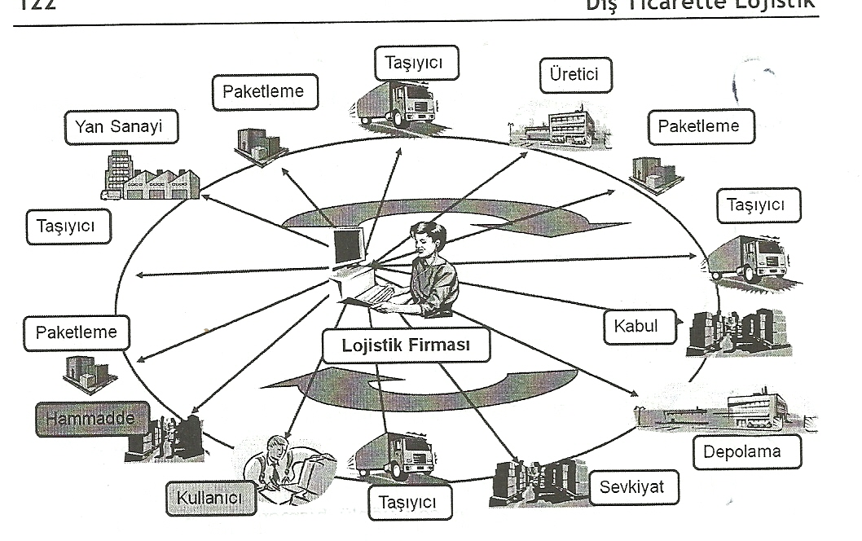

Slide 57
5.1. ULUSLARARASI TAŞIMA

Slide 58
5.1. ULUSLARARASI TAŞIMA
Bu çerçevede işletmelerin dışarıdan tedarik ettikle­ri ilk lojistik faaliyetlerden olan ve lojistik denildiğinde ilk akla gelen;
“taşıma” ve” taşımacılık”
konusu öncelikle ele alınmıştır

Slide 59
5.1.1. Uluslararası Taşımada Karşılaşılan Temel Kavramlar ve İş Akışı
5.1.1.1. Temel Kavramlar
Taşıma;
Dar anlamda bir nesnenin (eşya, ürün, yük ya da mal) bir yer­den bir başka yere, hareket ettirilmesi olarak ifade ediIebilir.
Bu nedenle özünde bir yer değiştirme işlemi olarak görülmelidir.

Slide 60
Bu yer değiştirme, ürünlere taşındıkları mesafeye bağlı bir değer eklenme­sine de yol açmakta, eklenen bu değer pazarlama biliminde yer/konum faydası olarak anlatılmaktadır.
Zaman faydası, ise ürünlerin ihtiyaç duyulana kadar saklanması ya da depolanması ile oluşan faydadır

Slide 61
Taşımacılık;
Kullanıcıların ve ihtiyaç sahiplerinin ihtiyaçlarının gideril­mesi amacıyla eşyanın, yüklerin ihtiyaç duyulan bölge ve merkezlere zamanında ve belirli bir bedel karşılığında ulaştırılmasıdır

Slide 62
Uluslararası taşımacılık;
Üretim yeri ile teslim yeri iki farklı ülke olan taşımaya konu malların veya yükün, belirli bir bedel karşılığında ve taraflarca kabul edilen şartların da yerine getirilmesini zorunlu kılacak şekilde taşıma işleminin gerçekleştirilmesidir.

Slide 63
Aktarma Merkezi;
.Gelen yük/kargoların indirildiği,
.varış noktasına göre gidenlerin yüklendiği,
.gün içinde kargoların kısa zaman aralıkları ile saklandığı,
araçlar arası yük kargo transferlerinin yapıldığı bölgesel işlem merkezleridir

Slide 64
Taşıma Sözleşmesi;
INCOTERMS kuralları çerçevesinde;
Esasları belirlenmiş şekilde, taşıyıcı ve gönderici arasında yapılan taşıyıcının malı göndericinin belirlediği esaslar ve U.A taşıma kuralları çerçevesinde ,
alıcıya ulaştırmasına karşılık taşıma bedelini isteme hakkını yasal zemine yerleştiren,
sorumlulukların yerine getirilmemesi halinde ise hukuki yönden çözüme dayanak teşkil eden, tarafları bağlayıcı yazılı dokümandır.

Slide 65
Gönderen;
Eşyayı taşımacıya teslim eden, gönderileni ve taşınan yük ve taşıma şekli ile ilgili esasları belirleyen ,taşıma sözleşmesini imzalayan taraftır.

Slide 66
Gönderilen; Taşıma belgelerinde adı, adresi ve diğer bilgileri alıcı olarak yer alan, taşınan eşyanın teslim edileceği kişidir.

Slide 67
Eşya,Yük;
İnsandan başka taşınan her türlü canlı ya da cansız nesnedir.
Taşınan yükler,
1.GENEL
ve
2.ÖZELLİKLİ
olmak üzere gruplandırılabilir.

Slide 68
1. GENEL YÜK:
Özel taşıma ekipmanı ve aracı gerektirmeyen, taşıma sırasında dışsal faktörlerden fazla etkilenmeyen yükler, “genel yük” olarak değerlendirilir.
2. ÖZELLİKLİ YÜK:
Taşıma sırasında ayrı bir özen ve dikkat gerektiren, taşıma sırasında özel tasarlanmış araç ve ekipman gerektiren yükler ise “özellikli yük” olarak ifade edilebilir.

Slide 69
KARGO;
Tek parçada en fazla yüz kilogramı geçmeyen, genellikle ambalaj ve kap içerisinde olan küçük boyutlu koli, sandık, paket gibi eşyadır.
Kargo ifadesi ağırlıklı olarak havayolu taşımacılığında taşınan yük için kullanılmakta­dır.

Slide 70
DÜZENLİ SEFER;
Belirli bir zaman ve ücret tarifesine göre,
tespit edilmiş bir yol güzergahı izlenerek, önceden açıklanan yerleşim noktaları arasında yapılan taşımacılık şeklidir.
Zaman ve rotanın önceden bilinmesi nedeniyle özellikle işletmelerin tercih ettikleri taşıma şeklidir.

Slide 71
NAVLUN;
Denizyolu taşımacılığında taşıma bedelidir.
HUB;
Birden fazla alıcı veya göndericinin gönderisinin tasnif edildiği, taşıma modları arası aktarma merkezidir.
Belirli bir bölgenin yük toplama, sıralama, aktarma ve dağıtım merkezi olarak da belirtilebilir

Slide 72
5.1.1.2. Uluslararası Taşımada İş Akışı

Slide 73
5.1.1.2. Uluslararası Taşımada İş Akışı
Taşıma süreci tek bir taşıma modu kullanılarak, tek bir taşıma aracı ve taşıma kabı ile tamamlanabileceği gibi,
birçok değişkene bağlı olarak birden fazla taşıma modu, taşıma aracı ve taşıma kapları ile de yapılabilmektedir.

Slide 74
U.A. taşıma faaliyetine ilişkin iş akışı özetlenecek olursa;
1. TAŞIYICI FİRMANIN BELİRLENMESİ;
Taşıyıcı firma ile ilgili araştırma yapılırken;
taşınacak eşyanın özellikleri,
taşıyıcı firmanın alt yapı olanakları ve yurt dışı hizmet bağlantıları,
taşıma sırasında izlenecek yol güzergahları,
transit geçiş ülkeleri ile varış ülkesinin özellikleri, alıcının özel talepleri dikkate alınması gereklidir.

Slide 75
2.TAŞIYICI FİRMA İLE SÖZLEŞMENİN YAPILMASI;
Taşıyıcı firma ile yapılan görüşmelerde sözlü ifade edilen konularda ve tarafların taahhütlerinde uzlaşılmasından sonra, karşılıklı sorumluluklar ve talepler ayrıntılı olarak açıklanarak, taşıma sözleşmesinin hazırlanması ve taraflarca imzalanması gereklidir.

Slide 76
3.EŞYANIN / YÜKÜN TAŞIYICIYA TESLİM EDİLMESİ;
Üretimi tamamlanmış ve taşımaya uygun hale getirilmiş eşyanın taşıma işini üstlenen firmaya, yapılan sözleşme taahhütleri çerçevesinde teslim edilmesi aşamasıdır.

Slide 77
4.BELGE VE EVRAKLARIN HAZIRLANMASI:
Taşıyıcı firma tarafından malların taşınmak üzere teslim alındığının kanıtlayıcısı olan belgelerin göndericiye verilmesi ile taşıma işinin resmiyeti tesis edilmiş olmaktadır.

Slide 78
5.TAŞIYICININ SORUMLULUKLARINI YERİNE GETİRMESİ;
Taşıyıcı firmanın uluslararası anlaşmalar ve ulusal mevzuat hükümlerine uygun hareket ederek ve sözleşme ile de yaptırıma bağlanmış tüm yükümlü­lüklerini yerine getirerek, taşıma fiilini sorunsuz tamamlamasıdır

Slide 79
6.EŞYANIN ALICIYA TESLİM EDİLMESİ;
Taşıyıcının sorumluluğu, sözleşme ile belirlenmiş şartlara uygun olarak,
eşyanın alıcıya zamanında,
istenilen yerde
yüke uygun taşıma koşullarını sağlayarak, hasarsız, kusursuz, teslim edilmesidir.

Slide 80
5.1.3.1. TAŞIMA SÖZLEŞMELERİ VE İÇERİĞİ

Slide 81
5.1.3.1. Taşıma Sözleşmeleri ve İçeriği
İki veya daha fazla kişinin,
aralarında bir hukuki bağ kurmak,
bu bağı değiştirmek veya
ortadan kaldırmak
amacıyla karşılıklı ve birbirine uygun iradelerini beyan ederek yaptığı hukuki işlem,
“akit’’ya da “sözleşme” olarak ifade edilmektedir.

Slide 82
5.1.3.1. Taşıma Sözleşmeleri ve İçeriği
Yazılı bir sözleşme ticari işlemlerin "anayasası" niteliğindedir ve sadece işlemden önce değil, yapılan işlemden sonra ortaya çıkması muhtemel uyuşmazlıkların çözümünde''de "kanıt" teşkil eden bir belgedir.

Slide 83
Taşıma sözleşmeleri, alıcı ve satıcı arasında malın taşıma şartlarının belirlenmesinden sonra, taşımayı üstlenen taraf ile yükün ne şekilde taşınacağına ilişkin taşıma şirketi arasında imzalanır ve
aşağıdaki temel hususları bulundurmak zorundadır.

Slide 84
Taşıma sözleşmelerinde Yer Alması Gereken Konular;
1.Tarafları,
2.Taşınan malla ilgili bilgiler (malın tanımı, ağırlığı, fire oranı, malın hacmi vb.),
3.Taşınacak malın açık ismi (GTİP) numarası (Gümrük Tarife İstatistik Pozisyonu ), miktarı ve ambalajlanma şekli,
4.Taşımada yol güzergahı,
5.Taşıma türü ve taşıma aracına ilişkin bilgiler,
6.Malın çıkış ve aktarma yerleri,
7.taşıma sözleşmesi tarih ve numarası ile düzenlenme tarihi,

Slide 85
8.Taşıma süresi,
9.Taşıyıcı araç kapasiteleri, ^
10.Taşıma bedeli ve ödeme şekli, ^
11.Taşıyıcının temel sorumlulukları, ^
12.Taşıma ile ilgili diğer bilgiler ve beklentiler ' olarak belirtilebilir

Slide 86
SÖZLEŞMEDE TARAFLAR;
Taşıma sözleşmelerinin tarafları aşağıdaki gibi belirtilebilir;
. A-(GÖNDERİCİ (İHRACATÇI)
INCOTERMS kuralları çerçevesinde kararlaştırılan teslim şekline göre uluslararası taşıma işini ve maliyetini yüklenen taraftır.

Slide 87
B-[(TAŞIYICI - (TAŞIMA FİRMASI YA DA FREİGHT FORWARDER)];
İthalatçı ya da ihracatçı firmalar, bu lojistik iş sürecini (taşıma) kendi bünyelerinde kurdukları birim aracılığı ile ya da günümüz işletmelerinin ağırlıklı tercihinde olduğu gibi bu konuda uzmanlaşmış firmalardan hizmet satın alma yolu ile yürütmektedirler.

Slide 88
C.GÖNDERİLEN(İTHALATÇI)
Adına taşıma belgeleri düzenlenen ve taşıma sonunda malın teslim edileceği taraftır.
D.BİLDİRİMİN YAPILACAĞI TARAF:
Taşıma sürecine ilişkin bilgilerin, (yolculuk sırasında karşılaşılan durumlar, gecikme ve varış zamanı vb) aktarıldığı taraftır.

Slide 89
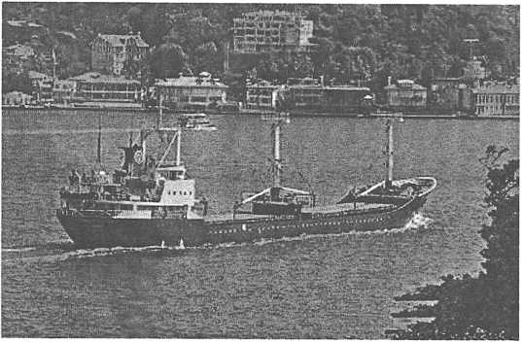
KURU YÜK GEMİSİ
Kuru Yük Gemisi, Özellik içermeyen kuru yüklerin taşınmasında kullanılan denizyolu taşıma aracıdır.

Slide 90
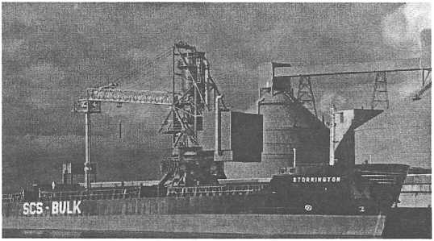
DÖKME YÜK GEMİSİ
Dökme Yük Gemisi; Dökme yüklerin taşınmasında kullanılan, büyük boyutlu, dar ambar ağızları bulunan vinçli ya da vinç ekipmansız yük gemileridir.

Slide 91
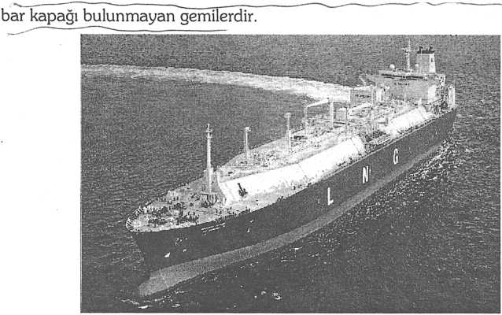
TANKER GEMİSİ
Tanker Gemisi; Özel taşıma gerektiren sıvı ve akıcı yüklerin taşınmasında kullanılan, büyük boyutlu, güvertesinde çok sayıda boru devresi olan, ambar kapağı bulunmayan gemilerdir.

Slide 92
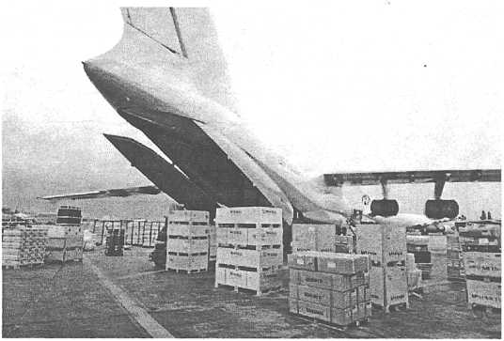
KARGO UÇAĞI
Kargo Uçağı; Yük kapasiteleri fazla, uzun mesafe uçuş yetenekleri yüksek, kıtalararası taşımada tercih edilen havayolu taşıma araçlarıdır. Yükler çeşitli taşıma ekipmanları yardımıyla taşınmaktadır.

Slide 93
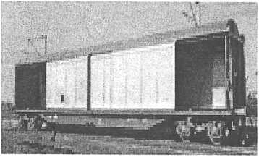
VAGON
Vagon;Taşıdığı yükün özelliğine göre farklı türde olan, demiryolu taşımacılığı için tahsis edilmiş taşıma ünitesidir (Kapalı vagon, platform vagon, ağır yük vagonu vb. türleri bulunmaktadır).

Slide 94
HAREKETLİ KASA – SWAP BODY
Konteynerler gibi taşınan,
ancak boyutları itibariyle farklı olan,
özellikle intermodal taşımacılıkta kullanılan römork ve vagon şasilerine bağlanabilen metal yük kasası.

Slide 95
HAREKETLİ KASA – SWAP BODY SWAP BODY
Karayolu taşıtlarının şasileri üzerine bağlanıp, ayrılabilecek donanıma sahip, aynı zamanda farklı taşıma tipleri ile taşımaya uygun özellikte kargo kutularıdır.
Eşyanın taşınmasında demiryolu ve karayolunun kullanıldığı durumlarda yükleme ve boşaltma süresi kayıplarını en aza indirmek üzere tasarlanmış tekerleksiz taşıma kabıdır

Slide 99
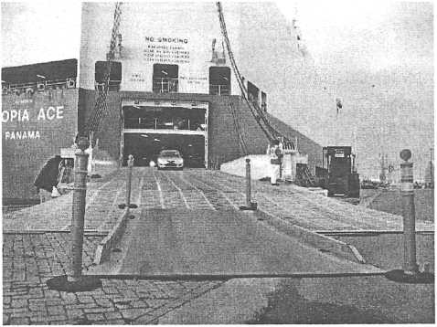
RO-RO RAMP
RO-RO Ramp;Karayolu taşıtlarının bir gemiye ya da vagona yüklenebilmesi için kullanılan ayarlanabilir rampaya verilen addır.
Notes:
20122019

